Slide 1


Tramage / Détramage

Slide 2

Tramage / Détramage

Slide 3


Tramage / Détramage

Slide 4

Tramage / Détramage

Slide 5
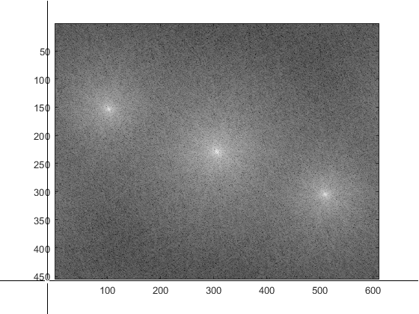
Tramage / Détramage

Slide 6


Tramage / Détramage

Slide 7

Tramage / Détramage

Slide 8
Tramage / Détramage

Slide 9
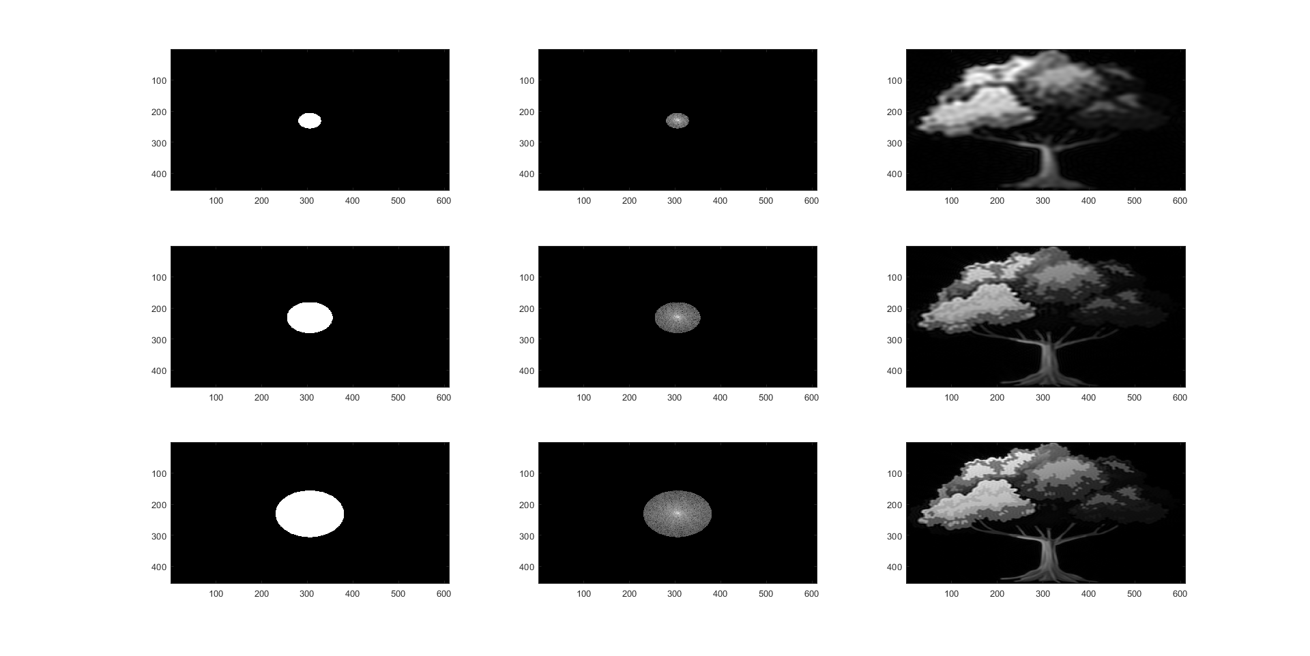
Tramage / Détramage

Slide 10
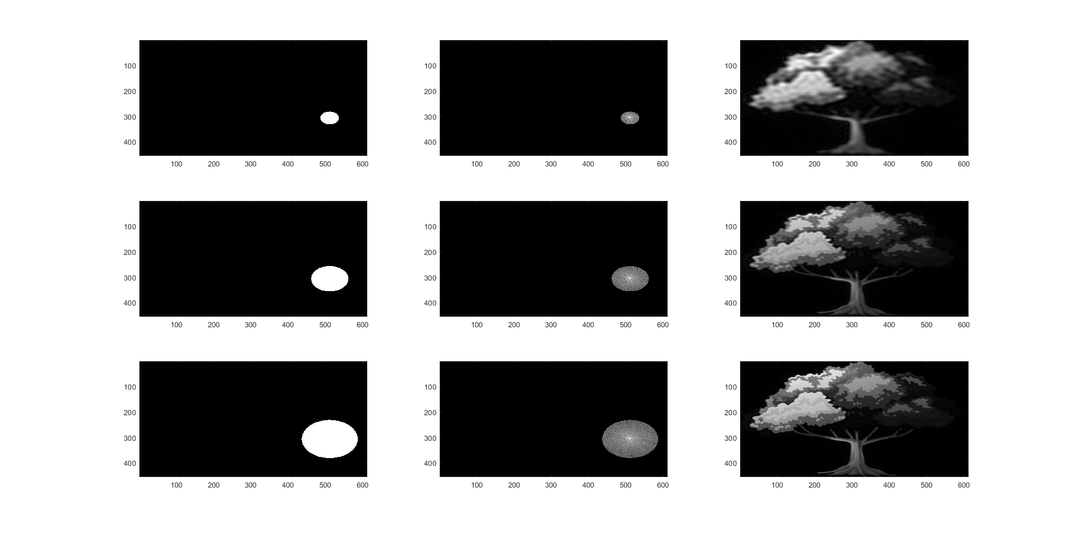
Tramage / Détramage

Slide 11
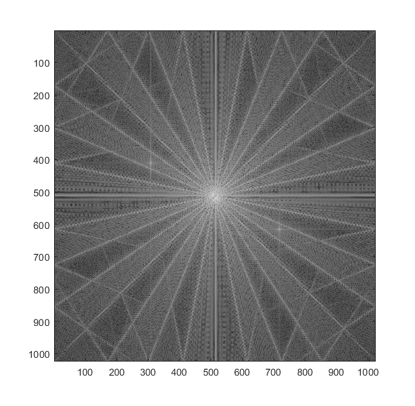

Mire Radiale

Slide 12
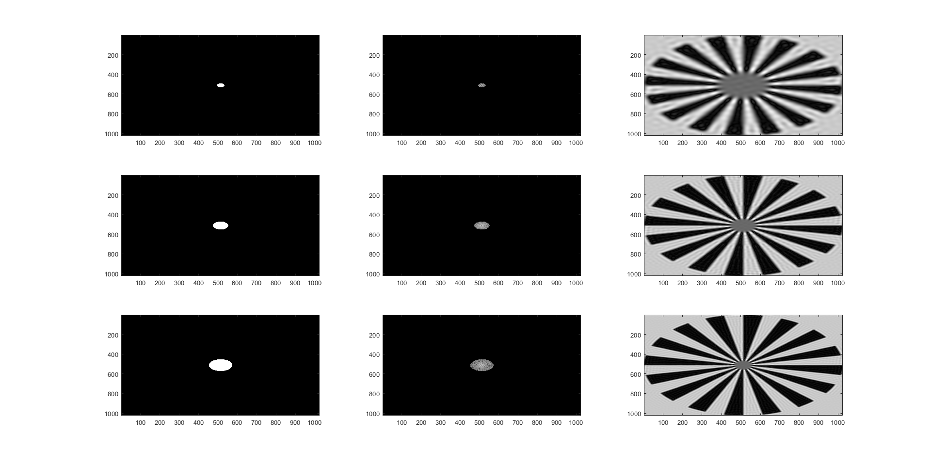
Mire Radiale

